Slide 1
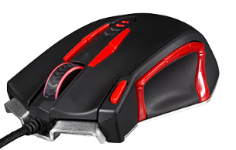
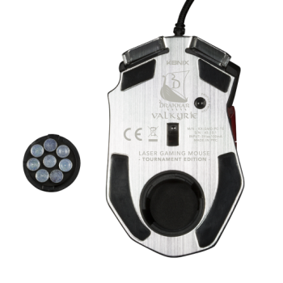
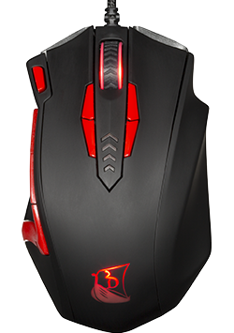
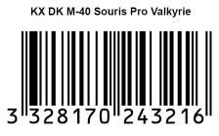
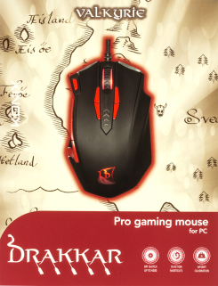
ACCESSOIRES PC
Drakkar Valkyrie
Souris gamer spécial MOBA
Caractéristiques principales
Type de roulette | Bidirectionnelle rétroéclairée
Nombre de boutons | 13
Boutons programmables | 7
Type de souris | Laser
Résolution optique | Ajustable 4 choix
Changement de résolution | Oui (400/800/1600/3500 DPI)
Rétro-éclairage | Oui (rouge)
Connexion
Type de connexion | Filaire
Interface | USB filaire
Compatibilité
Configuration requise | Compatible avec Windows XP/Vista/7/8/10
Garantie | 3 ans
Caractéristiques techniques :
Souris gaming avec capteur laser
Souris spécialement conçue pour le MOBA et adaptée à différents types de jeu grâce à 5 profils personnalisables (ex : FPS + MMO + MOBA + …)
Résolution réglable sur 4 niveaux de DPI et rétroéclairage
Possibilité d’enregistrement de macros sur 7 boutons
Logiciel disponible en téléchargement pour une personnalisation totale
Le bouton « rapidfire » vous fera gagner un temps précieux en combat
Calibrage personnalisé du poids de la souris avec 8 poids retirables
Cordon tressé avec connecteur plaqué or
Patins en téflon pour une meilleure glisse de la souris
Châssis en métal pour robustesse
Ref Innelec : 61881187448 Gencod : 3328170243216 Deee : 0,08 €
PVPC* : 39,99 €
 | Poids (kg) | Longueur (mm) | Largeur (mm) | Hauteur (mm) | Quantité (pcs)
Unité | 0,33 | 175 | 55 | 255 | 1
Sous PCB
Master PCB | 13,5 | 580 | 320 | 520 | 35
*Prix de vente public conseillé

